Slide 1
সরকারি টেকনিক্যাল স্কুল ও কলেজ, মেহেরপুর এ
স্বাগত

Slide 2
পরিচিতি
পাঠ পরিচিতি
শ্রেণীঃ দশম
বিষয়ঃ ফার্ম মেশিনারি-১
অধ্যায়ঃ ১.১৩
পাঠের বিষয়বস্তুঃ
MIEB 19010
উইডার
01730-878558

Slide 3
চল আমরা একটি ভিডিও দেখি

Slide 4
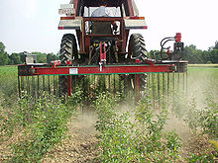
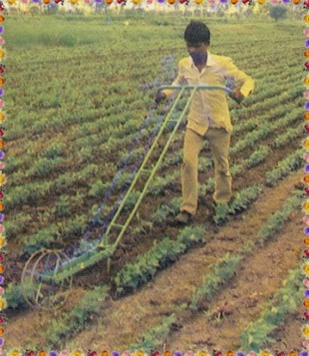
আমাদের আজকের পাঠ
উইডার

Slide 5
শিখনফল
১) উইডার কী তা বলতে পারবে।
২) উইডার এর বিভিন্ন অংশ সমুহের চিহ্নিত করতে পারবে।
৩) উইডার কীভাবে কাজ করে তা বর্ণনা করতে পারবে।
৪) উইডার এর ব্যবহার উল্লেখ করতে পারবে।

Slide 6
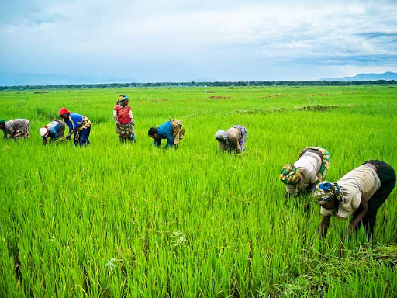
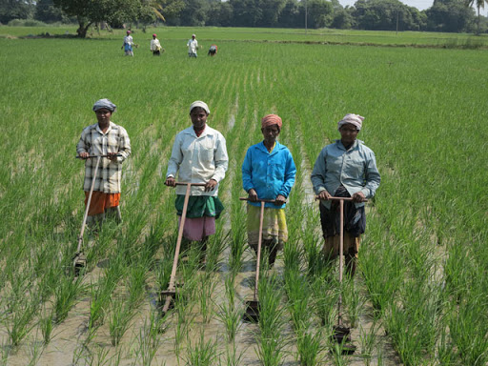
আগাছা পরিস্কার পদ্ধতি
দেশীয় পদ্ধতি
আধুনিক পদ্ধতি

Slide 7
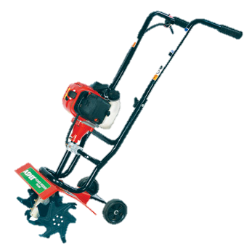
উইডার এর বিভিন্ন অংশ
হাতল
ফ্রেম
ইঞ্জিন
হুইল
টাইন

Slide 8
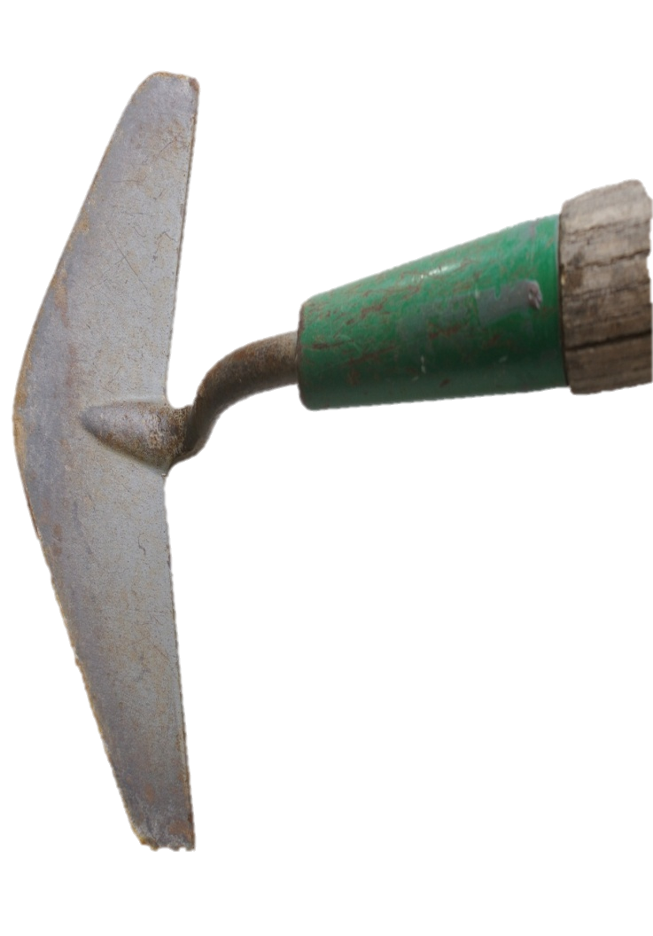
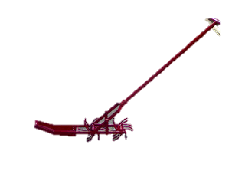
উইডারের প্রকারভেদ
হস্ত চালিত
শক্তি চালিত

Slide 9
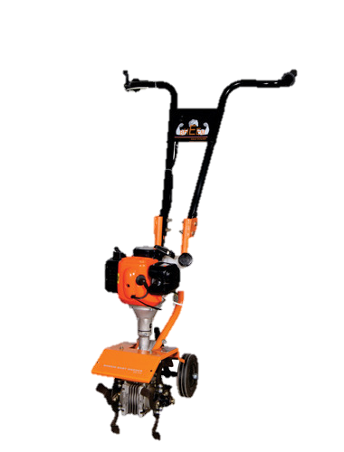
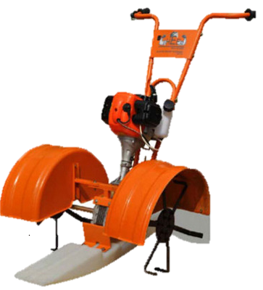
উইডারের প্রকারভেদ
দুই সারি উইডার
এক সারি উইডার

Slide 10
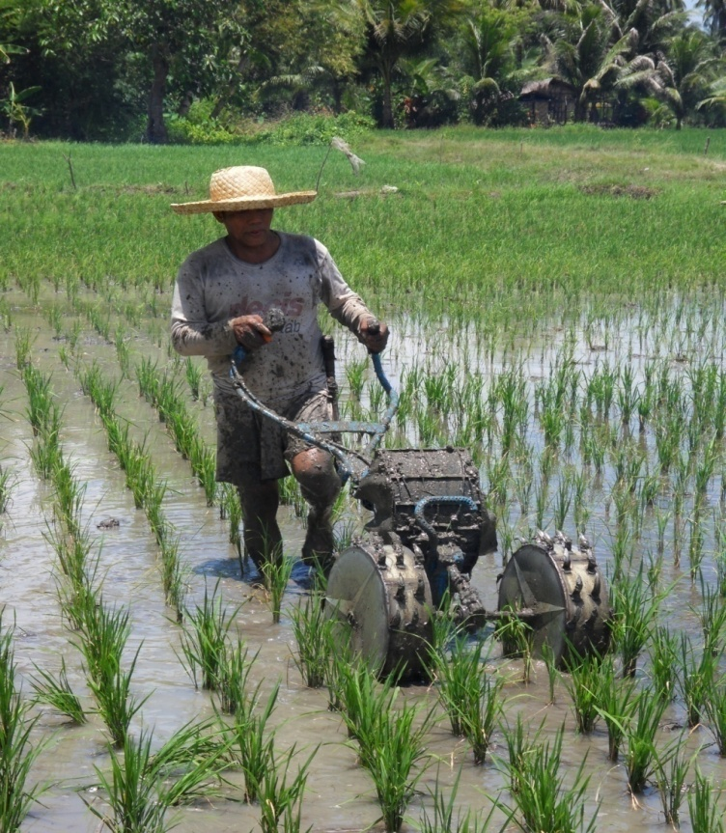
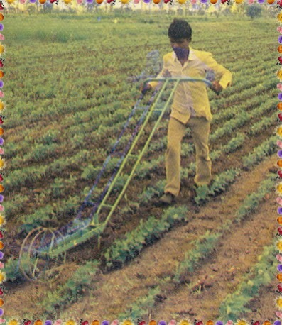
উইডারের ব্যবহার
ধান ক্ষেতে
সব্জি ক্ষেতে

Slide 11
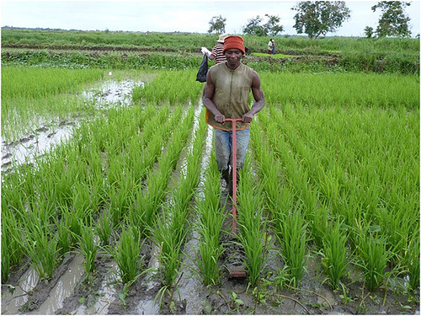
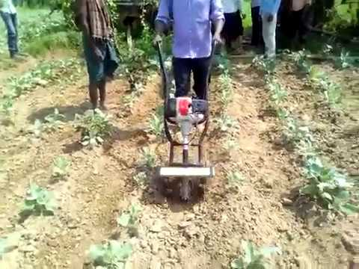
উইডারের ব্যবহার
পানিতে উইডারের ব্যবহার
শুকনায় উইডারের ব্যবহার

Slide 12
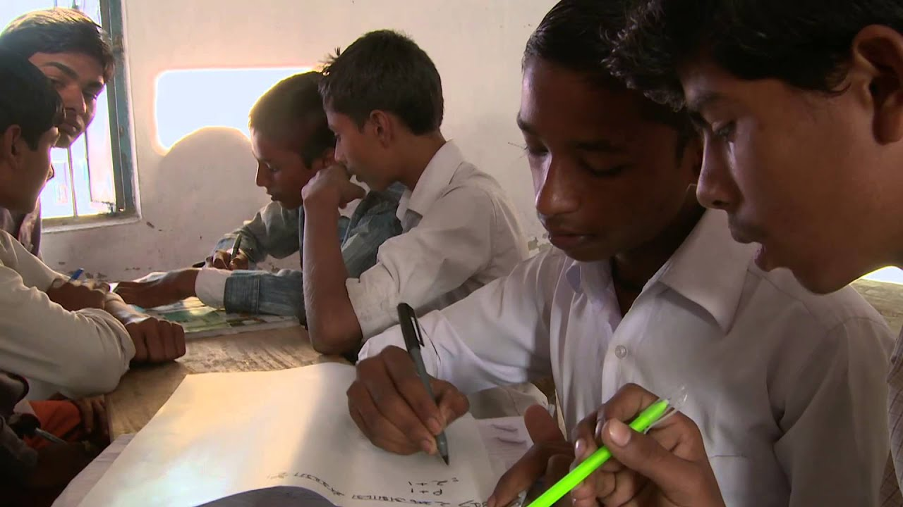
দলগত কাজ
উইডার এর কাজ ধারাবাহিক ভাবে বর্ননা কর।

Slide 13
মূল্যায়ন
১) উইডার কত প্রকার ও কি কি?
২) উইডারের কাজ কি?
৩) উইডারের ৪ টি অংশের নাম বল।

Slide 14
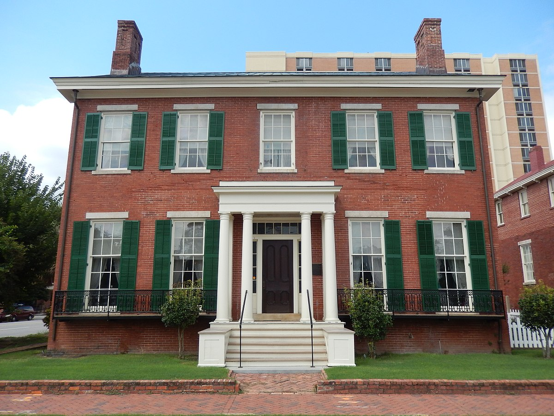
বাড়ীর কাজ
উইডারের ছবি একে বিভিন্ন অংশের নাম লিখে আনবে।

Slide 15
সকলকে
ধন্যবাদ

